Slide 1
神奇爆量 防守反击
主讲老师
陈儒渊
课程日期
2024.10.23
执业编号
A1120623090007
中国·广州

Slide 2
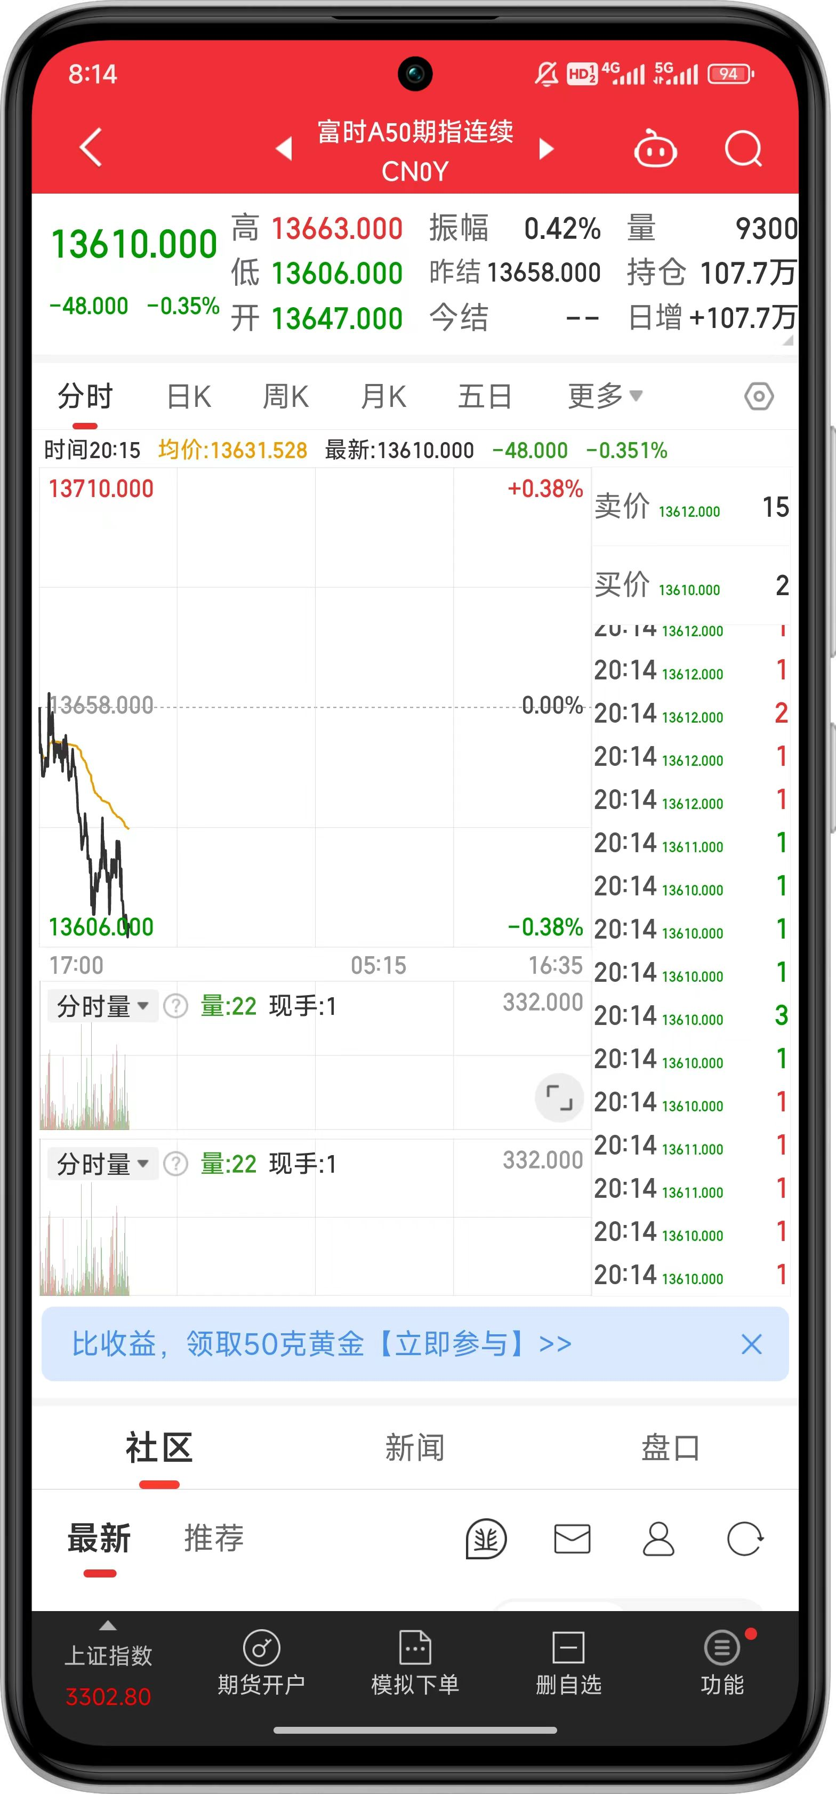
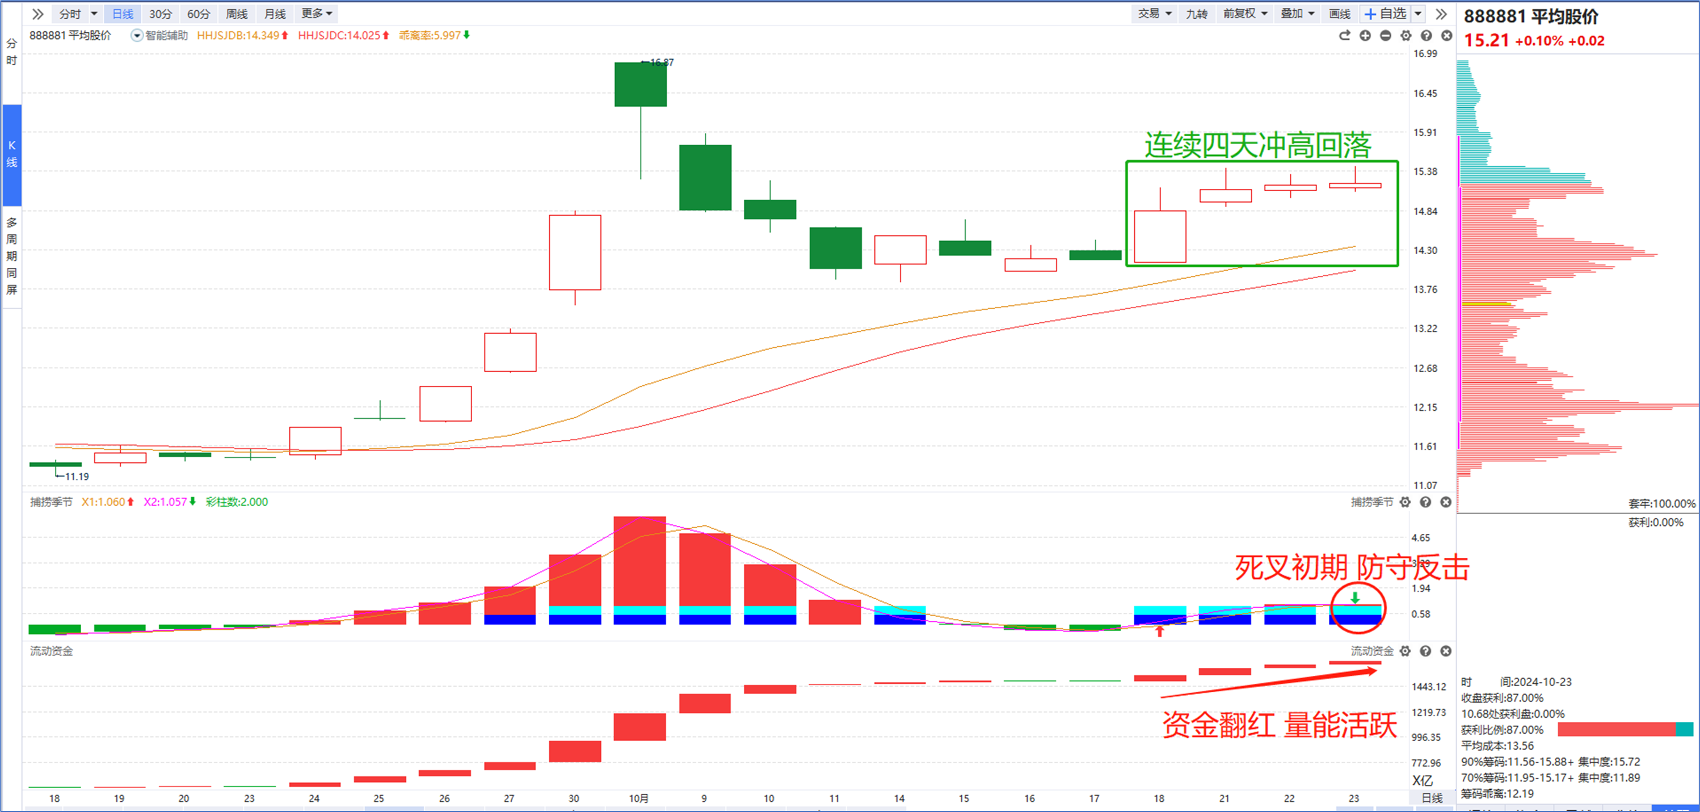
大盘状态
现状：资金翻红（量能1.96万亿）——捕捞季节放量死叉——辅助线支撑
策略：50%的仓位——农林牧渔（低位防守+业绩利好+人气龙头）

Slide 3
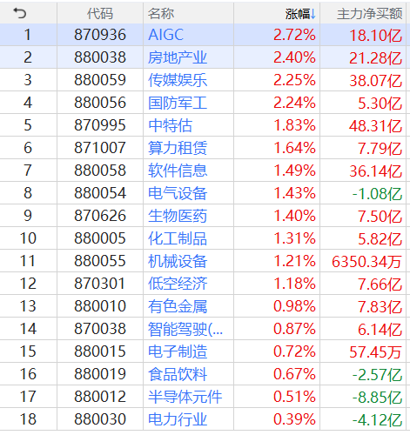
板块精选——十八罗汉
十八罗汉：十八个不同的行业板块全方位覆盖A股市场
高位题材：
人工智能：算力租赁；AIGC；传媒娱乐
智能制造：低空经济；软件信息；机械设备
低位题材：
大消费：食品饮料
大科技：半导体元件
大军工：国防军工
大医药：生物医药
新能源：电气设备
消息刺激：智能驾驶；电子制造；电力行业；房地产业
顺周期：有色金属；化工制品
护盘：中特估

Slide 4
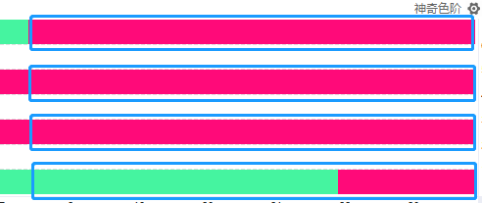
神奇色阶——寻找趋势风口
第一色阶：短期趋势
第二色阶：中期趋势
第三色阶：长期趋势
第四色阶：量能趋势
总结：
1.选择大于努力：神奇色阶第二、三色阶长红→→说明中长期趋势向好
2.短线波段操作：神奇色阶第一色阶变红进场，变灰降低半仓，变绿清仓
3.量能锦上添花：满足上述条件+神奇色阶第四色阶红柱→→主升浪启动

Slide 5
主线淘金——10月20日——短线选股

Slide 6
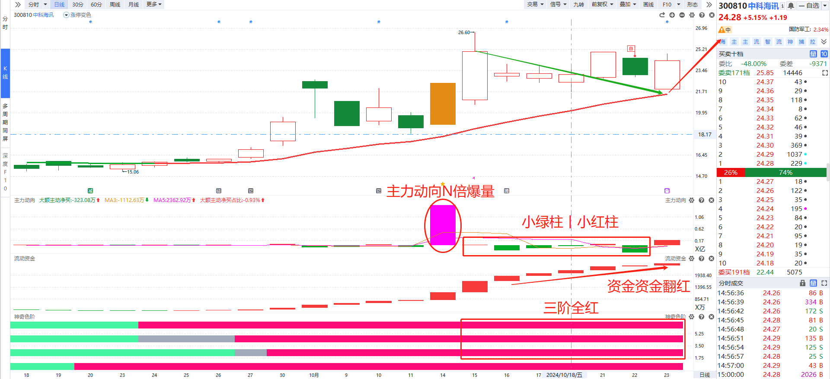
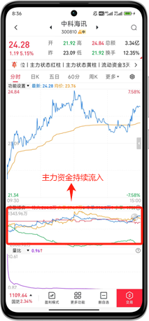
短线选股——神奇爆量——N字回档
①趋势符合——神奇色阶三阶全红——短中长期趋势向好
②资金符合——主力动向爆量
③资金符合——回档中期生命线出现小绿柱/小红柱（主力洗筹）
买点：
回档中期生命线附近+当日主力流入
卖点：
①第一色阶（灰柱降半仓丨绿柱清仓跑）
②触碰前期压力位适当降低仓位（两点一线）

Slide 7
案例回顾——10月20日

Slide 8
中线选股——天时地利人和

Slide 9
主线淘金购买链接：https://activity.n8n8.cn/pc-page/pc/zxtj?pageId=400001276

Slide 10
购买链接： https://m.n8n8.cn/huodong/2019/profitModel/fund_zb_sqsj?open=renewal&useId=400000672

Slide 11
主线淘金——10月15日——中线选股

Slide 12
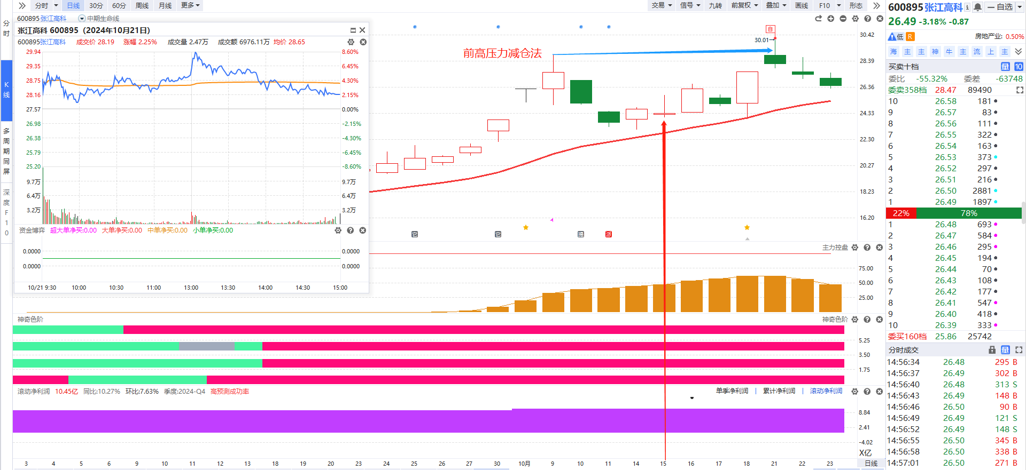
短线选股——神奇控盘——N字回档
①趋势符合——神奇色阶三阶全红——短中长期趋势向好
②资金符合——回档中期生命线时主力控盘持续增加（主力洗筹）
③业绩符合——滚动净利润紫柱（1、4、7和10月是业绩窗口期）
买点：
①回档中期生命线附近+当日主力流入
②回档中期生命线+尾盘打底仓
卖点：
①第一色阶（灰柱降半仓丨绿柱清仓跑）
②触碰前期压力位适当降低仓位

Slide 13
中线选股——天时地利人和

Slide 14
让投资遇见美好
我司所有工作人员均不允许推荐股票、不允许承诺收益、不允许代客理财、不允许合作分成、不允许私下收款，如您发现有任何违规行为，请立即拨打400-9088-988向我们举报！
风险提示：所有信息及观点均来源于公开信息及经传软件信号显示，仅供参考，不构成最终投资依据，软件作为辅助参考工具，无法承诺收益，投资者应正视市场风险，自主作出投资决策并自行承担投资风险。投资有风险，入市须谨慎！

